Slide 1
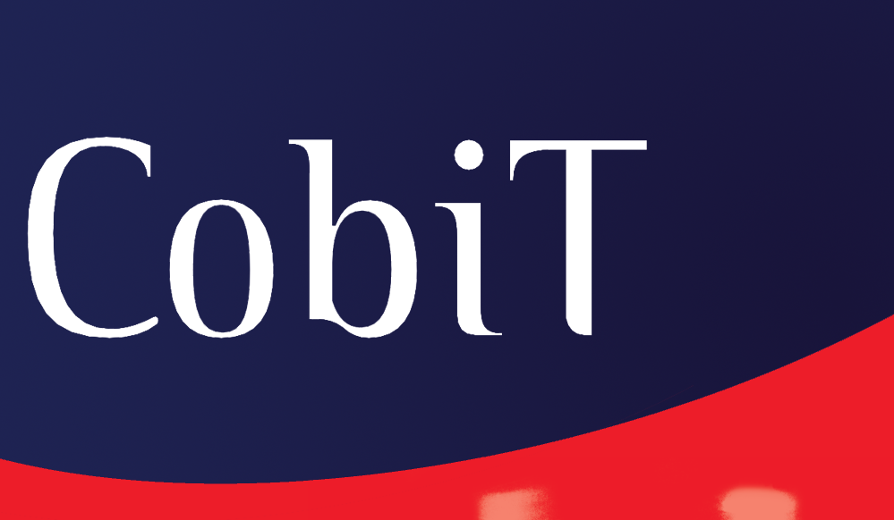
La gouvernance selon CobiT
BRESSON Romain, HENRIETTE Emily,
RICART-NOBLET Adrien

Slide 2

Sommaire
La gouvernance :
qu’est ce que c’est ?
CobiT et la gouvernance..
Etude de cas pratique :
Dubai - Financial Audit Department

Slide 3
La Gouvernance du Système d’information
La Gouvernance du SI est un processus de Management, qui permet à l’entreprise d’optimiser ses investissements informatiques
Buts :
    Contribuer à ses objectifs de création de valeur
    Accroître la performance des processus informatiques et leur orientation clients
    Maîtriser les aspects financiers du système d’information
    Développer les solutions et les compétences en SI dont l’entreprise aura besoin dans le futur
    Garantir que les risques liés au système d’information sont sous contrôle
Notes:
La gouvernance du système d’information (Gouvernance SI ou en anglais IS Governance) consiste d'abord à fixer au système d'information des objectifs liés à la stratégie de l'entreprise. Cette démarche permet de définir la manière dont le système d'information contribue à la création de valeur par l'entreprise et précise le rôle des différents acteurs en tenant compte de leurs enjeux de pouvoir.
Sources :
IT gouvernance (Frédéric Georgel)
Documentation IBM
http://www.afai.fr : L’Association Française de l’Audit et du Conseil Informatiques

Slide 4
Aligner la gouvernance du Système d’information sur la stratégie
La Gouvernance du Système d’information
Gouvernance SI
Demandes
Conformité
Performance
Entreprise
Objectifs DSI
Processus DSI
Coûts
Services
Alignement DSI / Entreprise
Notes:
La direction des systèmes d'information est aidé par la gouvernance des SI qui pose les bonnes questions pour que la DSI respectent les objectifs et la stratégie de l'entreprises
Sources :
IT gouvernance (Frédéric Georgel)
Documentation IBM
http://www.afai.fr : L’Association Française de l’Audit et du Conseil Informatiques

Slide 5
CobiT
C Control
OB OBjectives
I for Information
T and Related Technology
Qu’est ce que CobiT ?
Un ensemble d’ouvrages établissant des références
Dans quels buts ?
Comprendre et gérer les risques liés aux technologies de l’information
Les moyens ?
Un ensemble d’objectifs de contrôles en IT
(qualité, sécurité, impératifs fiduciaires)
Notes:
Le CobiT (Control Objectives for Information and related Technology – Objectifs de contrôle de l’Information et des Technologies Associées) est un outil fédérateur qui permet d'instaurer un langage commun pour parler de la Gouvernance des systèmes d'information tout en tentant d'intégrer d'autres référentiels tels que ITIL
L’objet de COBIT est de s’assurer que les ressources technologiques sont en ligne avec les objectifs fondamentaux de l’entreprise afin que les services et l’information fournis satisfassent aux besoins de qualité, de sécurité et aux impératifs fiduciaires.
CobiT est une approche orientée processus, qui regroupe en quatre domaines (planification et organisation, acquisition et installation, livraison et support, monitoring), 34 processus distincts qui comprennent en tout 215 activités et un nombre plus important encore de "pratiques de contrôle".
Sources :
IT gouvernance (Frédéric Georgel)
Documentation IBM
http://www.afai.fr : L’Association Française de l’Audit et du Conseil Informatiques

Slide 6
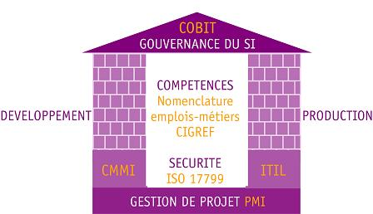
CobiT
COBIT prend en compte :
  Les avancées d’autres référentiels ou normes.
Entre COBIT et ITIL les objectifs ne sont pas les mêmes mais les différents éléments sont cohérents et se complètent.
COBIT
ITIL
Practices (common, good, best)
Audit/Certification
Attestation not Cert
Assessment
Solution Design
Quality Mgmt System
IT Management System
IT Service Mgmt System
Standard
Process Model
Framework
Maturity Model
= Yes, suitable for use
= Proceed with caution, not its primary purpose
= No, not suitable
Notes:
Le DSI doit non seulement être capable de se situer dans l’ensemble des référentiels SI, mais aussi de comprendre les liens entre ces derniers.
Dans notre Cas ci-présent on ne peut pas parler de Cobit sans mentionner les autres référentiels de gouvernance tels que
COSO (référentiel définissant les aspects critiques de la gouvernance, l’éthique des affaires, le contrôle interne, la gestion des risques, la lutte contre la fraude, et normalisant la remontée d’informations financières), ainsi que VALIT(référentiel détaillant le cadre de référence de la gouvernance des SI afin d'en tirer les meilleurs bénéfices et d'en bien maîtriser les risques).
On retrouve d’ailleurs régulièrement le ValIT comme cadre de référence complémentaire à COBIT.
Concernant la relation entre Cobit et ITIL : ces deux référentiels s’alignent et se complètent l’un l’autre (pour plus d’informations voir : mapping Cobit-ITIL : http://www.itgovernance.co.uk/files/ITIL-COBiT-ISO17799JointFramework.pdf)
Sources :
Documentation IBM sur les référentiels SI
Le Management Opérationnel du système d’information (D.Alban, P.Eynaud)
Internet : http://www.itgovernance.co.uk : Specialist services and solutions for IT governance, risk management, compliance and information security.
http://www.afai.fr : L’Association Française de l’Audit et du Conseil Informatiques

Slide 7
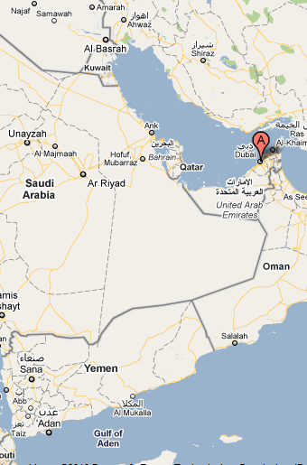

DUBAI
Le plus connu des 7 émirats des Emirats Arabes Unis.
Economie principalement centrée sur le pétrole.
Très forte croissance depuis une dizaine d’années.
(avoisinant les 13% dans les dernières années)
Notes:
Nous avons décider de présenter un cas pratique de mise en place de CobiT récente dans une grosse entité.
Nous avons sélectionné Dubaï car ce cas pratique a été recensé comme étant une « Best practice » par les fondateurs de CobiT (IT gouvernance institute),
Et aussi pour montrer que les référentiels SI ne s’appliquent pas uniquement dans les grandes entreprises « classiques » mais aussi dans des institutions très diverses.

Slide 8

Technologies de l’information et Dubaï
Forte utilisation des technologies de l’information
Volonté de s’imposer comme un carrefour incontournable
    Positionnement stratégique de Dubaï
Volonté de faire progresser les référentiels pour :
    Les citoyens et résidants de Dubaï
    Les entités économiques
    Les gouvernements (institutions juridiques)
Notes:
Dubaï est une ville-Etat très tournée vers l’innovation, notamment dans les technologies de l’information.
Elle se veut être à la fois pionnière (et exemplaire) dans l’utilisation de ces nouvelles technologies mais aussi un point central pour les entreprises de la région.
Sources :
http://www.itgi.org : site de l’ IT gouvernance institute
http://www.dubai.ae/en.portal : site du gouvernement de Dubaï

Slide 9
Mission ?
Mission à moyen terme :
Utiliser efficacement les ressources dans des buts définis et clairs, en ligne avec la volonté du gouvernement.
Mission à long terme :
Promouvoir les bonnes pratiques dans les gouvernements et généraliser leur utilisation.
Notes:
A travers l’utilisation de référentiels, et la mise en œuvre de bonnes pratiques de gestions de systèmes d’information, Le gouvernement de Dubaï voudrait non seulement un système d’information en ligne avec sa stratégie de développement des technologies de l’information, mais aussi promouvoir ces bonnes pratiques aux autres gouvernement, afin d’en généraliser leur utilisation.
http://www.itgi.org : site de l’ IT gouvernance institute
http://www.dubai.ae/en.portal : site du gouvernement de Dubaï

Slide 10
Pourquoi le choix de CobiT ?
Principales raisons :
  Amélioration de la communication entre les fonctions informatiques, d’audit et de direction
  Excellent support d’audit informatique avec réduction des coûts et amélioration de la qualité
  Réduction du temps de mise en œuvre des bonnes pratiques
  Approche flexible et adaptable à toute organisation
  Supporté et maintenu par une organisation réputée et non commerciale.
Système d’audit proactif
  Les améliorations de la cible sont constantes et certaines
Notes:
Le choix de CobiT comme framework de référence pour Dubaï s’explique principalement par un domaine d’application très large.
----------
Rapide et efficace, il est aussi éprouvé.
Mais il a également l’avantage d’être flexible, et adaptable à tout type d’entité, ce qui dans le cas d’institutions gouvernementales a son importance, puisque la majorité des framework sont d’abord pensés au niveau entreprise.
Dans le même temps, CobiT est en constante évolution, il est maintenu par un organisme à but non lucratif active.
------------
À la différence d’un système réactif qui s’adapte face aux difficultés, un système pro-actif anticipe ces difficultés et cherche sans cesse l’amélioration.
De cette façon, l’usage d’un tel type de système d’audit favorise l’amélioration de l’entité cible.
Sources :
Documentation IBM
IT gouvernance (Frédéric Georgel)
http://www.itgi.org : site de l’ IT gouvernance institute

Slide 11
Mise en place
Mise en place d’une mission :
  Composée de professionnels certifiés de l’ISACA
  (Information Systems Audit and Control Association)
  Chargée, depuis 2000, d’introduire CobiT comme framework de référence
Introduction dans plus de 40 institutions de divers domaines :
  Energie
  Transports
  Services publics
  Industrie
  Banques
  Santé
Notes:
La première action menée a été la constitution d’une mission composée de professionnels CERTIFIÉS.
C’est déjà une première action servant à fédérer différentes organisation de certifications dans un même sens.
----------
Le résultat de la mission a été l’introduction dans plus de 40 institutions du référentiel CobiT dans divers secteurs de l’économie.
Preuve que le framework est flexible.
La volonté étant d’unifier la gouvernance IT de toutes les entités du gouvernement sous la bannière d’un framework de référence internationnalement reconnu. Framework qui introduit des objectifs de contrôles à tous les niveaux.
Sources :
http://www.itgi.org : site de l’ IT gouvernance institute
https://www.isaca.org : site de l’ISACA

Slide 12


Mise en place
Création d’une entité :
  Information Technology Governance Assurance Forum (ITGAF)
  Ses objectifs :
    Propager, améliorer, et soutenir la gouvernance des TI pour le gouvernement de Dubaï
    Définir des méthodes destinées aux autres gouvernements
Notes:
Là ou le gouvernement de Dubaï a poussé l’entreprise un peu plus loin c’est la création d’une entité dont les objectifs sont internationaux.
----------
L’ITGAF se veut le principal acteur d’application et de promotion de CobiT à Dubaï mais aussi au dela des frontières pour influer sur l’ensemble de la région.
L’organisme est donc chargé de promouvoir et améliorer en collaboration avec les organismes de maintien de CobiT à destination des gouvernements étranger.
Aujourd’hui, cette mission a essentiellement eu des effets notables sur les institutions du pays.
L’objectif international est pour l’instant discret.
Sources :
http://www.itgi.org : site de l’ IT gouvernance institute
http://www.itgaf.ae/ezkez/index.html : site de l’ITGAF

Slide 13
Les évolutions futures
Faire de l’ITGAF, le principal acteur TI.
Dans quel but ?
Imposer CobiT comme framework IT de référence dans tout le MENA (Le Moyen Orient et l’Afrique du Nord)
Développer des enseignements IT à destination des État voisins
Publier sur la gouvernance IT en collaboration avec les organismes de certifications
Notes:
Que peut-on espérer donc pour la suite ?
- Continuer l’application et imposer l’ITGAF comme son principal acteur.
- Faire de CobiT la référence dans la région. Unifier donc les pratiques au niveau des gouvernance TI des États.
Produire des méthodologies et des aides, tirant profit de l’expérience concrète de l’ITGAF pour la croiser aux connaissances théoriques des organismes de certification. Ce point allant évidemment dans le sens des deux premiers.
Sources :
http://www.itgi.org : site de l’ IT gouvernance institute
http://www.itgaf.ae/ezkez/index.html : site de l’ITGAF
http://www.dubai.ae/en.portal : site du gouvernement de Dubaï

